Slide 1


Московский государственный технический университет им. Н.Э. Баумана
КУРСОВОЙ ПРОЕКТ
ПРОЕКТИРОВАНИЕ БЕССТУПЕНЧАТОЙ КОРОБКИ ПЕРЕДАЧ
ЛЕГКОВОГО АВТОМОБИЛЯ ПОЛНОЙ МАССЫ 1,6 ТОННЫ
КОЛЕСНОЫЙ ФОРМУЛЫ 4Х2
Исполнитель,
студент группы СМ10-71Б
Джабаев Ибрагим Юнусович
Руководитель КП
Шаболин Михаил Леонидович
Москва 2025

Slide 2


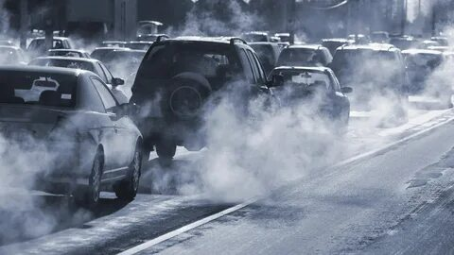

Актуальность
Экология
Выбросы газов
Ограниченные нефтепродукты

Slide 3
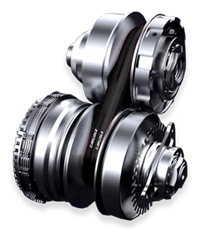
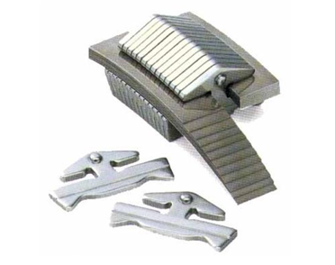
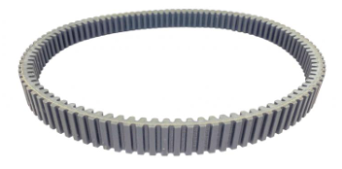
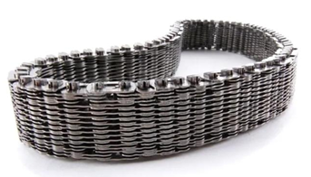
Типы вариаторов
Клиновый
Тороидальный
Конусный
Электрический

Slide 4
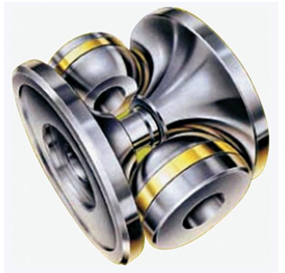
Типы вариаторов
Равномерной
распределение нагрузки
Клиновый
Тороидальный
Конусный
Электрический
Мощнее
Долговечнее

Slide 5
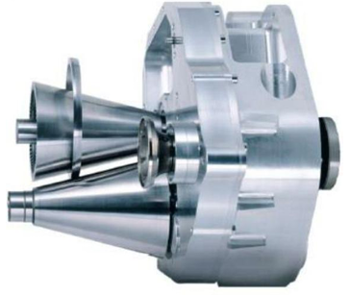
Типы вариаторов
Клиновый
Тороидальный
Конусный
Электрический
+ Проще конструкция
– Меньше нагрузки

Slide 6
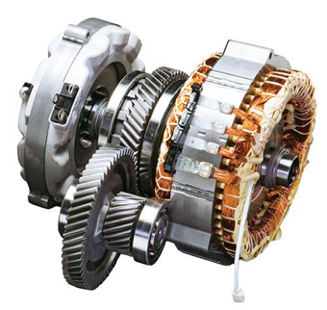
Типы вариаторов
eCVT
Клиновый
Тороидальный
Конусный
Электрический
Применение электромоторов

Slide 7
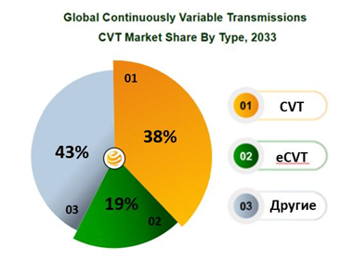
Сравнение типов вариаторов
Клиновый вариатор
Совмещает преимущества прочих

Slide 8
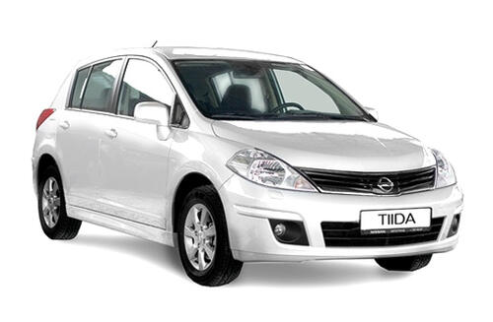
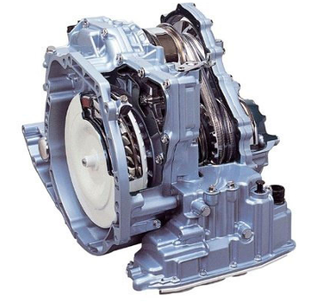
Выбранный агрегат
Nissan Tiida CVT
КП Jatco JF009e
Диапазон
передаточный чисел: 2,561- 0,427
Максимальный
крутящий момент: 175 Нм

Slide 9
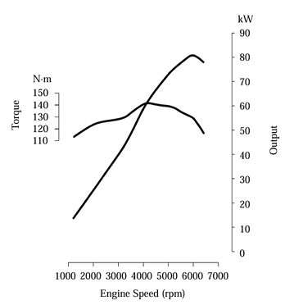
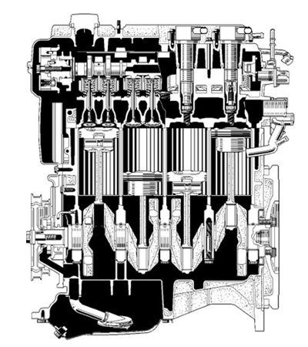
Выбранный ДВС
Двигатель 1NZ-FE

Slide 10
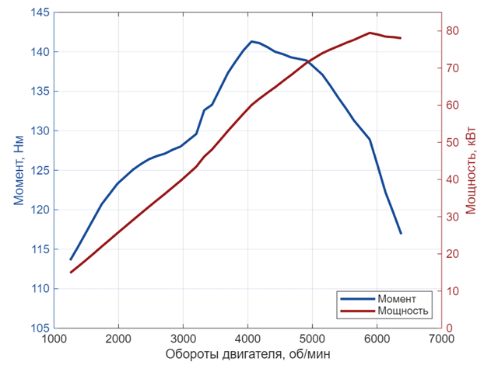
Тягодинамический расчет
Внешняя скоростная характеристика
Мощностные потери трансмиссии
Определение передаточных чисел
Тяговый баланс
Динамический фактор
Ускорение автомобиля

Slide 11
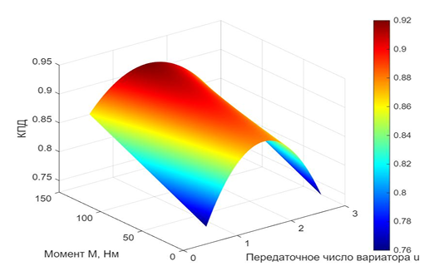
Тягодинамический расчет
Внешняя скоростная характеристика
Мощностные потери трансмиссии
Определение передаточных чисел
Тяговый баланс
Динамический фактор
Ускорение автомобиля
Зависимость КПД вариатора
от передаточного числа и момента

Slide 12

Тягодинамический расчет
Максимальная скорость автомобиля
Минимальное передаточное отношение вариатора
Внешняя скоростная характеристика
Мощностные потери трансмиссии
Определение передаточных чисел
Тяговый баланс
Динамический фактор
Ускорение автомобиля
Главная передача

Slide 13
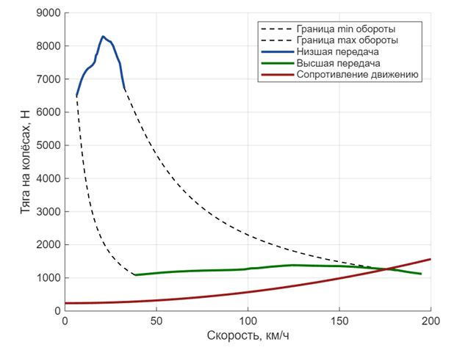
Тягодинамический расчет
Внешняя скоростная характеристика
Мощностные потери трансмиссии
Определение передаточных чисел
Тяговый баланс
Динамический фактор
Ускорение автомобиля

Slide 14
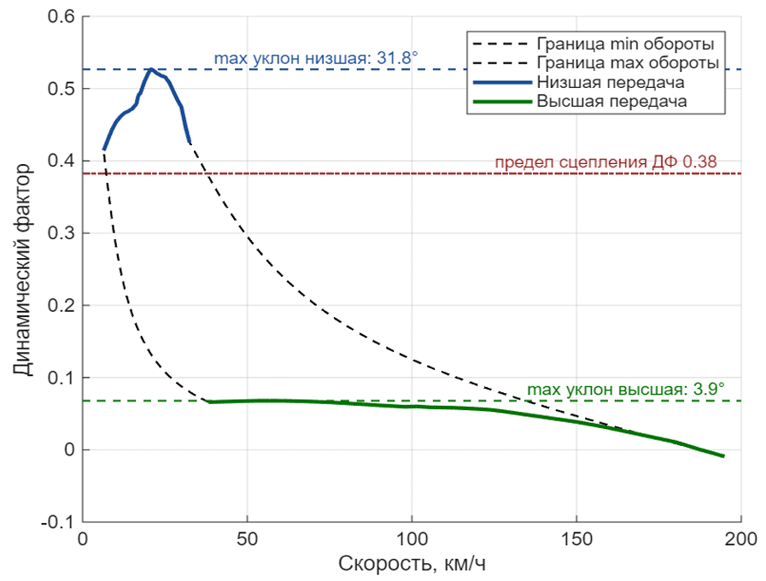
Тягодинамический расчет
Внешняя скоростная характеристика
Мощностные потери трансмиссии
Определение передаточных чисел
Тяговый баланс
Динамический фактор
Ускорение автомобиля

Slide 15
Тягодинамический расчет
Внешняя скоростная характеристика
Мощностные потери трансмиссии
Определение передаточных чисел
Тяговый баланс
Динамический фактор
Ускорение автомобиля

Slide 16
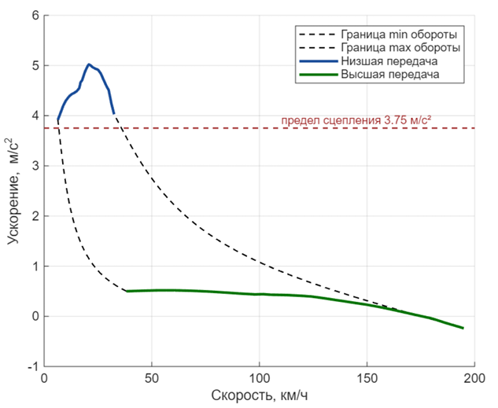
Тягодинамический расчет
Внешняя скоростная характеристика
Мощностные потери трансмиссии
Определение передаточных чисел
Тяговый баланс
Динамический фактор
Ускорение автомобиля

Slide 17
Поверочный расчет прижимной силы конусов вариатора
T
Реализуемое давление
P 6МПа
Реализуемая сила
Fреал 74 кН
N
N
P
Tреал 7 кН
Nреал 73 кН
P
F
Mреал 190 Нм
>
Mmax 141 Нм

Slide 18
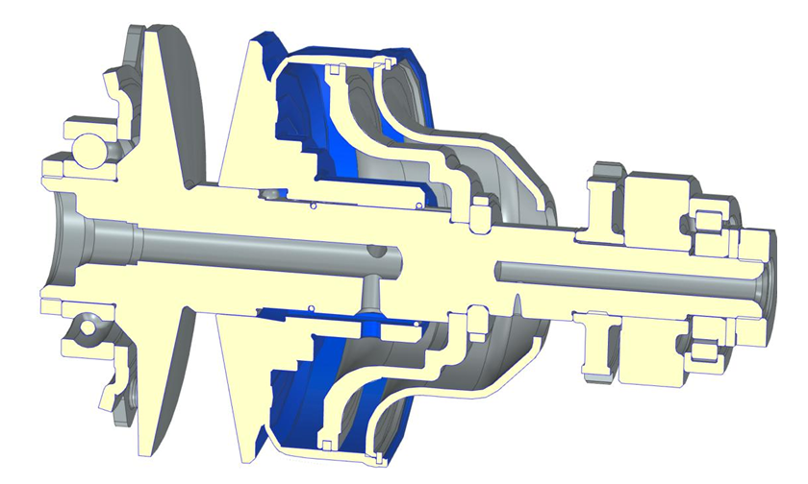
Расчет конструкции подвижного конуса с помощью МКЭ
Опасное сечение
Воздействующие факторы:
центробежная сила an;
давление P;
крутящий момент M;
P
Крутящий момент не оказывает воздействия на опасное сечение, по этой причине в расчете МКЭ будут моделироваться только центробежные силы и давления
P
M
n

Slide 19
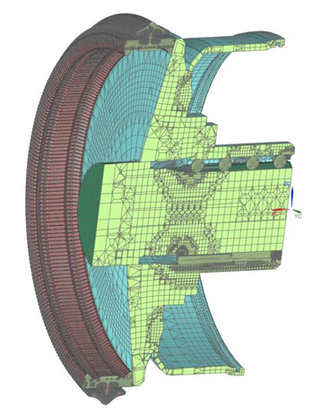
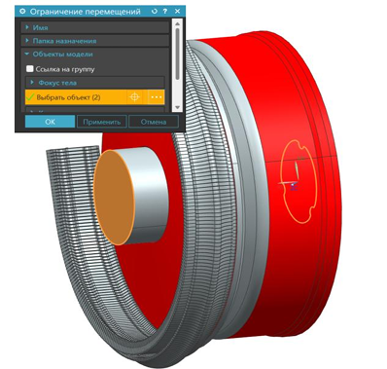
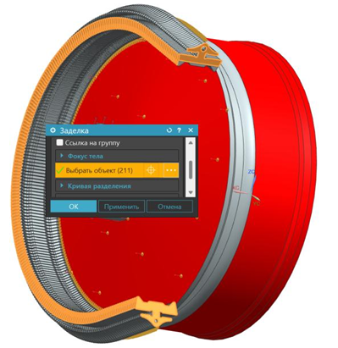
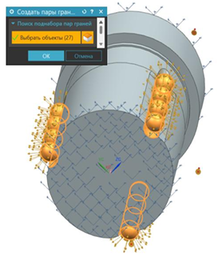
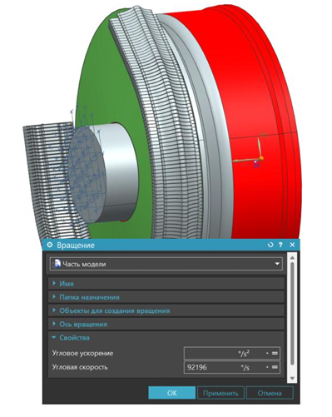
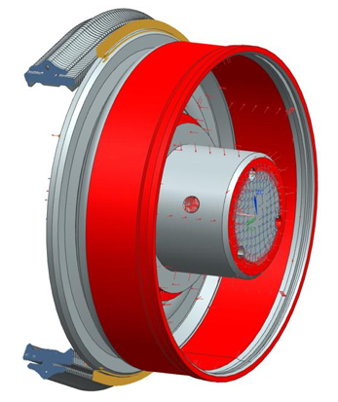
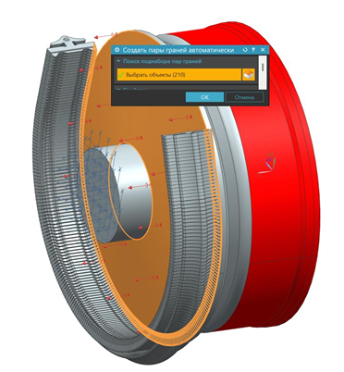
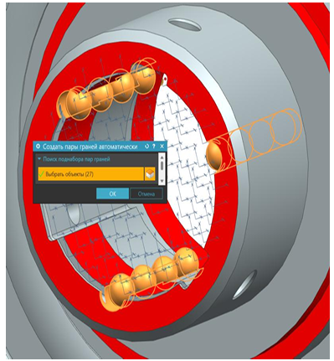
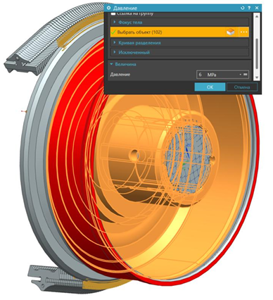
Расчет конструкции подвижного конуса с помощью МКЭ
Сборка симуляции
Установка заделок
Прикладывание вращения
Прикладывание давления

Slide 20
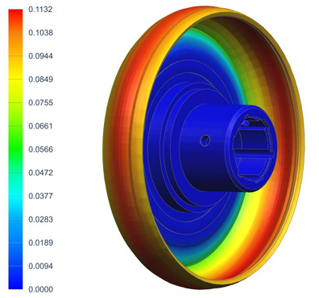
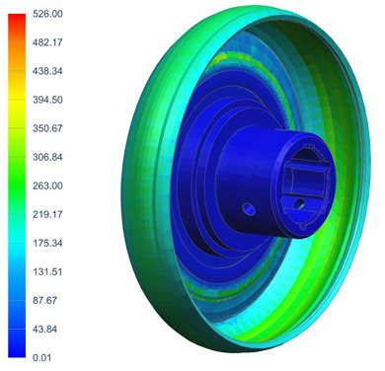
Расчет конструкции подвижного конуса с помощью МКЭ
Эпюра деформаций
Эпюра напряжений
Сплав конуса 40ХН20МА. Напряжение текучести 1178 МПа.
На текущих эпюрах видно, что максимальное напряжение составляет 528 МПа.
Коэффициент запаса равен 2,24, а значит, данная модель подвижного конуса подходит для заданных условий работы.

Slide 21
В результате выполнения курсового проекта был произведен объективный сравнительный анализ разных реализаций вариаторов между собой, были найдены их относительные преимущества и недостатки.
Составлен динамический расчет и построены графики.
Проведены соответствующие расчеты и симуляции деталей.
И по итогу была спроектирована бесступенчатая коробка передач.
Итоги

Slide 22
Спасибо!

